Slide 1
Hygienemaßnahmen organisieren und Medizinprodukte aufbereiten
Lernfeld 3: Hygienemaßnahmen organisieren und Medizinprodukte aufbereiten
Dr. Christoph B. Hackbarth
© Landeszahnärztekammer Hessen • Körperschaft des öffentlichen Rechts
Rhonestraße 4 • 60528 Frankfurt am Main • Telefon 069 427275-0 • www.lzkh.de
^{21.09.2026 · Seite 1}

Slide 2
Urheberrecht
Dieses Lernskript ist urheberrechtlich und leistungsschutzrechtlich geschützt. Die dadurch begründeten Rechte, insbesondere die Verwendung, die Entnahme oder die Vervielfältigung der Inhalte dieses Skriptes und deren Speicherung, bleiben, auch bei nur auszugsweiser Verwertung, vorbehalten. Eine Vervielfältigung der Inhalte - auch von einzelnen Teilen - ist im Einzelfall nur in den Grenzen des deutschen Urheberrechtsgesetzes in der jeweils geltenden Fassung zulässig. Zuwiderhandlungen unterliegen den Strafvorschriften des Urheberrechtsgesetzes.

Slide 3
Hygienemaßnahmen organisieren und Medizinprodukte aufbereiten
Mikrobiologie
Lehre von den mikroskopisch kleine Lebewesen
Bakterien
Viren
Pilze
Protozoen
(Prionen = fehlgefaltete Proteine)
Zur Sichtbarmachung mindestens ein Mikroskop bzw. Elektronenmikroskop notwendig
Die Hygiene dient der Abwehr der Besiedelung von Mikroorganismen und deren Einwirkung auf den menschlichen Organismus.

Slide 4
Hygienemaßnahmen organisieren und Medizinprodukte aufbereiten
Mikrobiologie
Symbiose
das Zusammenleben von Lebewesen verschiedener Art zu gegenseitigem Nutzen
Z. B.: Dickdarmbakterien
Parasiten (parasitos gr. – Schmarotzer, Mitesser)
Lebewesen, die auf Kosten eines anderen Organismus leben
Schädigung des Wirts
Z. B.: Kopflaus, Bandwurm
Kommensale
Lebewesen, das sich von den Nahrungsrückständen eines Wirtsorganismus ernährt, ohne ihn zu schädigen

Slide 5
Hygienemaßnahmen organisieren und Medizinprodukte aufbereiten
Bakterien
Sind einzellige Mikroorganismen
0,1 bis 700 Mikrometer groß (1 Mikrometer = 1/1000 mm)
Vermehrung durch Zellteilung (in 20 min)
Besitzen eigenen Stoffwechsel
Sind züchtbar auf Nährböden

Slide 6
Hygienemaßnahmen organisieren und Medizinprodukte aufbereiten
Bakterienbestandteile
Bestandteile der Bakterienzelle:
Zellwand – Formgebung und Schutzfunktion
Zytoplasma (Zellinhalt):
Zellmembran – Regulierung des Stofftransports
Chromosom (Nucleoid) – Träger der Erbinformation
Geißeln – Fortbewegung
Pili – Adhäsine
Ggf. Kapsel
Bakterien besitzen keinen echten Zellkern

Slide 7
Hygienemaßnahmen organisieren und Medizinprodukte aufbereiten
Bakterien – Sporen
Einzelne Bakterien sind in der Lage Sporen zu bilden.
Sporen sind widerstandsfähige Dauerstadien
Überleben unter ungünstigen Bedingungen
Z. B.: Kälte, Hitze, Austrocknung
Sehr schwer angreifbar durch Desinfektionsmaßnahmen

Slide 8
Hygienemaßnahmen organisieren und Medizinprodukte aufbereiten
Bakterien – Einteilung
Einteilung in Form:
Kugelförmig (Kokken)
Stäbchenförmig
Spiralförmig (Spirochäten)
Verhalten gegenüber Sauerstoff:
Aerobe Bakterien (aer gr. – Luft)
Benötigen Sauerstoff zum Leben
Anaerobe Bakterien
Leben ohne Sauerstoff

Slide 9
Hygienemaßnahmen organisieren und Medizinprodukte aufbereiten
Bakterien – Einteilung
Verhalten beim Anfärben
Gram-Färbung
Grampositive Bakterien
Blau angefärbt
Gramnegative Bakterien
Rot angefärbt
Staphylococcus aureus (Kokken, grampositiv, blau)
Escherichia coli (Stäbchen, gramnegativ, rot)

Slide 10
Hygienemaßnahmen organisieren und Medizinprodukte aufbereiten
Erkrankungen verursacht durch Bakterien
Karies (Streptococcus mutans)
Parodontitis (Aggregatibacter actinomycetemcomitans)
Abszesse (intra- und extraoral)
Tetanus
Tuberkulose
Salmonellose
Behandlung einer bakteriellen Infektion mithilfe von Antibiotika
Z.B.: Penicillin

Slide 11
Hygienemaßnahmen organisieren und Medizinprodukte aufbereiten
Viren
Haben keinen eigenen Stoffwechsel und besitzen keine Zellstruktur
Vermehrung nur in lebenden Zellen möglich (Zellparasiten )
Nur im Elektronenmikroskop sichtbar, Größe 8 – 800 nm
Aufbau
Eiweißmantel (Kapsid)
Nukleinsäuren (DNA oder RNA)
Hüllmembran (bzw. ohne Hülle)

Slide 12
Hygienemaßnahmen organisieren und Medizinprodukte aufbereiten
Virus mit Membranhülle
Die Hülle verleiht dem Virus generell bessere Stabilität gegenüber Umwelteinflüssen
Neu auftretenden Viren der letzten großen Pandemien sind behüllte Viren (HI-Virus, Influenzavirus, Ebolavirus, SARS-assoziiertes Coronavirus)
Vorhandensein einer Hülle macht Viren jedoch auch angreifbarer: Hülle wird beim Händewaschen durch die in Waschmitteln und Seife enthaltenen Tenside zerstört
Dadurch wird das Genom des Virus freigelegt; dieses ist nicht mehr infektiös

Slide 13
Hygienemaßnahmen organisieren und Medizinprodukte aufbereiten
Virusinfektion – Ablauf
1) Adsorption (Anlagerung an Zelle)
2) Injektion des Viruserbmaterials (Virus-RNA, Virus-DNA)
3) DNA-Synthese der Wirtszelle wird eingestellt und Bestandteile des Virus werden aufgebaut
4) Auflösung der Zelle (Zelltod) und Freisetzung des gebildeten Virus

Slide 14
Hygienemaßnahmen organisieren und Medizinprodukte aufbereiten
Erkrankungen verursacht durch Viren
Herpes simplex
Grippe (Influenza)
Covid-19
Masern
Windpocken
AIDS
Hepatitis B
Hepatitis C

Slide 15
Hygienemaßnahmen organisieren und Medizinprodukte aufbereiten
Pilze
Besitzen eine starre Zellwand (wie Pflanzen)
Besitzen vollständigen Zellkern
Sind nicht Photosynthese fähig (Fehlen von Chlorophyll)
Bewegungsunfähig
Sind auf den Abbau organischer Substanzen angewiesen

Slide 16
Hygienemaßnahmen organisieren und Medizinprodukte aufbereiten
Pilze
Ca. 10 mal größer als Bakterien
Über 120 000 Pilzarten bekannt
ca. 300 Arten können beim Menschen Krankheiten verursachen
Besonders bei immungeschwächten Patienten
Pilzerkrankungen als Mykosen bezeichnet
Andere Krankheitsbilder: Vergiftungen, Allergien

Slide 17
Hygienemaßnahmen organisieren und Medizinprodukte aufbereiten
Klinische Einteilung der Pilze
Dermatophyten (Hautpilze)
Schimmelpilze (Fadenpilze)
Sprosspilze (Hefen)
Erkrankungen verursacht durch Pilze
Candidose (Soor) => Candida albicans (Hefepilz)
Aspergillose => Aspergillus fumigatus (Schimmelpilz)
Tinea pedis (Fußpilz) => Dermatophyten (Hautpilze)

Slide 18
Hygienemaßnahmen organisieren und Medizinprodukte aufbereiten
Protozoen
Tierische Einzeller (Urtierchen), sind Parasiten
Besitzen einen abgegrenzten Zellkern
Großteil der Infektion in den Tropen
Größe: etwa 1–300 μm
Erkrankungen verursacht durch Protozoen
Malaria
Toxoplasmose

Slide 19
Hygienemaßnahmen organisieren und Medizinprodukte aufbereiten
Prionen
Sind infektiöse, fehlgefaltete Proteine
Kommen bei Säugetieren in ihrer physiologischen Form (PrPc) vor allem im Gehirn vor
Durch Veränderung ihrer Struktur (Fehlfaltung; PrPSc) Umwandlung in unlösliche Komplexe (Plaques)
PrPSc kann durch Kettenreaktion die Fehlfaltung von PrPc in Gang setzen
Unklare Faktoren, die die Umwandlung des zellulären Proteins in das infektiöse Protein beeinflussen

Slide 20
Hygienemaßnahmen organisieren und Medizinprodukte aufbereiten
Prionen
Erkrankungen des ZNS (zentrales Nervensystem)
Normalerweise ist PrPc in der Zellmembran der Nervenzelle verankert
Fehlgefaltete Moleküle können nicht abgebaut werden
Durch weitere Anreicherung Zerstörung der Nervenzelle
Erkrankungen verursacht durch Prionen
BSE – bovine spongiforme Enzephalopathie
CJK – Creutzfeldt-Jakob-Krankheit

Slide 21
Hygienemaßnahmen organisieren und Medizinprodukte aufbereiten
Infektion
Entstehung durch Einwanderung von Mikroorganismen durch Eintrittspforte in den Organismus
Z. B.: natürliche Körperöffnung, Wunde, verunreinigte Instrumente
Vermehrung
Reaktion des Wirts
Entzündung, Antikörperbildung
Pathogen (krankmachend)
Apathogen (nicht krankmachend)

Slide 22
Hygienemaßnahmen organisieren und Medizinprodukte aufbereiten
Infektionskrankheit – Einflussfaktoren
Infektiöse Eigenschaften (Übertragbarkeit, Eindringungsvermögen)
Krankmachenden Eigenschaften (Virulenz = Grad der Pathogenität)
Menge der Erreger (Exposition)
Ansiedlungsort
Abwehrlage (Disposition)

Slide 23
Hygienemaßnahmen organisieren und Medizinprodukte aufbereiten
Ablauf einer Infektionskrankheit
Inkubationszeit
Zeit zwischen Ansteckung (Eindringen des Krankheitserregers in den Körper) und Auftreten erster Krankheitssymptome
Prodromalstadium
Vorstadium, das der eigentlichen Krankheit vorausgeht
Verbunden mit unspezifischen Beschwerden
Infektionskrankheit
Erkrankung mit den meist typischen Krankheitssymptomen
Rekonvaleszenz
Genesungsphase bis zur endgültigen Heilung

Slide 24
Hygienemaßnahmen organisieren und Medizinprodukte aufbereiten
Kolonisation
Menschen/ Tiere sind auf der gesamten äußeren Haut und Schleimhäuten mit unterschiedlichen Bakterienarten und Hefepilzen besiedelt
Gleichgewicht mit Wirtsorganismus
Normalflora (physiologische Flora)
Keine Schädigung des Organismus

Slide 25
Hygienemaßnahmen organisieren und Medizinprodukte aufbereiten
Kolonisation / Infektion
Normalflora hat Barrierefunktion von Haut und Schleimhäuten
Ansiedlung fremder Mikroorganismen wird abgewehrt
Durch Veränderung der Abwehrlage oder medizinische Eingriffe können Mikroorganismen der Normalflora in den Organismus eindringen
Hervorrufen einer Infektion (endogene Infektion)
Wirtsfremde Mikroorganismen verursachen exogene Infektionen
Kolonisation:
Besiedlung des Wirts durch pathogene Mikroorganismen ohne Infektion möglich, da der Erreger nicht ins Gewebe dringt
Mitarbeiter im Krankenhaus oft mit Staphylococcus aureus (in der Nase) besiedelt, ohne zu erkranken

Slide 26
Hygienemaßnahmen organisieren und Medizinprodukte aufbereiten
Schutzimpfungen – Immunisierung
Immunität => Unempfindlichkeit des Organismus gegenüber Krankheitserregern
Schutzimpfung => künstliche Erzeugung von Immunität
Aktive
abgetötete oder abgeschwächte Krankheitserreger
Wirksam nach Tagen/ Wochen, Impfschutz lang (Jahre)
Passive
Körperfremde Antikörper
Wirksam nach Minuten, Impfschutz kurz (Woche)
Simultan
Verletze Person: Vorbeugung von Tetanus

Slide 27
Hygienemaßnahmen organisieren und Medizinprodukte aufbereiten
Infektionswege
Tröpfcheninfektion
Kontaktinfektion / Schmierinfektion
Wasser- und Nahrungsmittelinfektion
Perkutane Infektion

Slide 28
Hygienemaßnahmen organisieren und Medizinprodukte aufbereiten
Tröpfcheninfektion
Infektion durch kleine, erregerhaltige Tröpfchen, die von infizierten Personen beim Husten oder Niesen ausgestoßen werden
Unterschied zwischen Tröpfchen und Aerosolen bei etwa 5 µm Durchmesser => über 5 µm Tröpfchen
Tröpfchen entstehen überwiegend beim Husten und Niesen und sind relativ groß, so dass sie schnell zu Boden sinken und nicht mehr eingeatmet werden können
Aerosole dagegen sind relativ klein und können durch die Wind- und Luftbewegungen über Stunden bis Tage in der Luft und damit auch auf Atem-Höhe gehalten werden

Slide 29
Hygienemaßnahmen organisieren und Medizinprodukte aufbereiten
Kontaktinfektion – (Schmierinfektion)
Übertragung von Krankheitserregern durch Verschmieren von keimbeladenem Material (z.B. Eiter)
Von Mensch zu Mensch (direkte Kontaktinfektion):
Wenn (z. B.) ein Grippe-Patient in die Hand niest, haften die Viren im Anschluss an der Handfläche. Gibt der Erkrankte nun einem anderen Menschen die Hand, können die Viren weiter wandern.
Falls dieser Mensch danach seine Hand zum Mund, zur Nase oder den Augen führt, kann er sich über die Schleimhäute mit dem Erreger anstecken.
Über Gegenstände (indirekte Kontaktinfektion = Schmierinfektion):
An Gegenständen können Erreger haften. Werden beispielsweise Türgriffe oder Armaturen gemeinsam genutzt, können auch hier die Keime über die Hände weiter gegeben und anschließend unbemerkt zum Mund geführt werden.

Slide 30
Hygienemaßnahmen organisieren und Medizinprodukte aufbereiten
Infektionen über Wasser oder Nahrungsmittel
Erreger können mit Trinkwasser oder Nahrung in den menschlichen Körper gelangen
Beim Baden in verunreinigten Gewässern oder bei Genuss von nicht aufbereitetem Wasser aus Brunnenanlagen können Krankheitserreger übertragen werden
Im Schwimmbad besteht die Gefahr einer Infektion durch Erreger im feinen Sprühnebel von Wasserrutschen und Wasserfällen, der eingeatmet wird

Slide 31
Hygienemaßnahmen organisieren und Medizinprodukte aufbereiten
Perkutane Infektion
Übertragung von Krankheitserregern durch die Haut (perkutan) oder Schleimhaut (permukös)
Infektionsweg, bei dem der Erreger nicht über den Darm in den Organismus eindringt
Durch Injektion oder Stiche (bzw. Bisse), Achtung: Recapping der Kanüle
Nadelstichverletzung:
Infektionsgefahr für Hepatitis B, C und HIV besteht z. B. nach:
Nadelstichverletzungen durch Injektionskanülen, Nadeln zum Wundverschluss
Schnittverletzungen durch Skalpelle
Sekretspritzern (Blut oder andere Körperflüssigkeiten) auf Schleimhäute (Mund, Nase, Augen), intakte oder geschädigte Haut.

Slide 32
Hygienemaßnahmen organisieren und Medizinprodukte aufbereiten
Sofort-Maßnahmen nach Kontakt mit infektiösem Material
Stich-/Schnittwunde:
Blutung der Wunde anregen durch Druck auf das direkt umgebende Gewebe
anschließend mindestens 10 Minuten mit einem viruziden Hautantiseptikum spülen
Spontanen Blutfluss nicht sofort unterbinden, da potentiell infektiöses Material dadurch ausgespült wird
Auge:
Unverzüglich reichliches Ausspülen des Auges mit Ringer-, Kochsalzlösung oder Wasser
über mindestens 10 Minuten
Mundschleimhaut:
Sofortiges Ausspeien des aufgenommenen Materials
Danach mehrfaches Spülen (ca. 4-5 mal) der Mundhöhle mit Wasser
Jede Portion ist nach etwa 15 Sekunden intensiven Hin- und Her-Bewegens in der Mundhöhle auszuspeien
ggf. spülen mit 80%-igem Alkohol

Slide 33
Hygienemaßnahmen organisieren und Medizinprodukte aufbereiten
Sofort-Maßnahmen nach Kontakt mit infektiösem Material
Direkt im Anschluss daran oder parallel dazu (Helfer):
Benachrichtigung des Betriebsarztes oder Durchgangsarztes (D-Arzt)
Arztkontakt innerhalb einer Stunde erwirken
Infektionsquelle recherchieren: Patient bekannt?
Blutstatus der möglichen Infektionsquelle erheben (Hepatitis B, C, HIV)
Eintrag ins Verbandbuch
Vorgehen des D-Arztes:
Impfstatus/Antikörperstatus des Verletzten und der potenziell infektiösen Kontaktperson erheben (Hepatitis B, C, HIV) durch Blutabnahme (Einverständnis des Patienten und des Verletzten)
Bei potenzieller Infektionsgefahr mit HIV:
Entscheidung zur medikamentösen Prophylaxe innerhalb von Stunden treffen und mit der Behandlung beginnen (PEP = Postexpositionsprophylaxe)

Slide 34
Hygienemaßnahmen organisieren und Medizinprodukte aufbereiten
Infektionsschutzgesetz (IfSG)
01.01.2001 in Kraft getreten
Vorbeugung übertragbarer Krankheiten beim Menschen
Frühzeitige Erkennung von Infektionen
Verhinderung der Ausbreitung von Infektionen
Koordination durch das RKI

Slide 35
Hygienemaßnahmen organisieren und Medizinprodukte aufbereiten
Arbeitsschutzgesetz (ArbSchG)
Grundlage Arbeitsschutz
Siebtes Sozialgesetzbuch (SGB VII) => regelt gesetzliche Unfallversicherung
Prävention:
Arbeitsunfällen
Berufskrankheiten
Arbeitsbedingten Gesundheitsgefahren
Zahnmedizinisches Personal über Berufsgenossenschaft (BG) unfallversichert:
Berufsgenossenschaft für Gesundheitsdienst und Wohlfahrtspflege (BGW)
Träger der gesetzlichen Unfallversicherung (nicht selbstständig Beschäftigte)
Vorgabe von Unfallverhütungsvorschriften
Beitrag vom Unternehmer (Zahnarzt)

Slide 36
Hygienemaßnahmen organisieren und Medizinprodukte aufbereiten
Biostoffverordnung (BioStoffV) – TRBA 250
Schutz der Beschäftigten vor biologischen Arbeitsstoffen
Kontakt mit Mikroorganismen: Bakterien, Viren, Pilze
Einstufung der Biologischen Arbeitsstoffe in vier Risikogruppen
Einstufung erfolgt nach dem Infektionsrisiko: je gefährlicher ein Biostoff, desto höher ist die Risikogruppe
In der Zahnarztpraxis und zahntechnisches Labor:
Nicht gezielte Tätigkeit mit biologischen Arbeitsstoffen
Erreger unbekannt
Gezielte Tätigkeit (mikrobiologisches Labor)
Erreger bekannt
Technischen Regeln für Biologische Arbeitsstoffe (TRBA)
TRBA 250 „Biologische Arbeitsstoffe im Gesundheitswesen und in der Wohlfahrtspflege“
TRBA 250 konkretisiert im Rahmen ihres Anwendungsbereichs die Anforderungen der Biostoffverordnung

Slide 37
Hygienemaßnahmen organisieren und Medizinprodukte aufbereiten
Infektionspräventive Maßnahmen des Behandlungsteams
Schutz vor Kontamination (direkte Maßnahmen):
Schutzhandschuhe
Mund-Nasen-Schutz
Augenschutz
Schutzkleidung
Lange Haare zusammengebunden (ggf. Haube)
Schutz vor Kontamination (indirekte Maßnahmen)
Systematische Absaug- und Haltetechnik
Kofferdam-Anwendung
Unfallsichere Abfallentsorgung

Slide 38
Hygienemaßnahmen organisieren und Medizinprodukte aufbereiten
Infektionspräventive Maßnahmen des Behandlungsteams
Händehygiene:
Händewaschen
Hygienische Händedesinfektion
Chirurgische Händedesinfektion
Kurze Fingernägel
Keine Lackierung der Fingernägel
Keine künstlichen Fingernägel

Slide 39
Hygienemaßnahmen organisieren und Medizinprodukte aufbereiten
Händewaschen
Bei sichtbarer Verschmutzung
Vor Beginn der Arbeitszeit
Nach der (Essens-)Pause
Nach Toilettennutzung
Nach dem Naseputzen
Nach Behandlungstag

Slide 40
Hygienemaßnahmen organisieren und Medizinprodukte aufbereiten
Händewaschen
Hände unter fließendem Wasser nass machen
Rundum einseifen und genug Seife verwenden
Genug Zeit lassen: Richtiges Händewaschen dauert mindestens 20 Sekunden, bei verschmutzten Händen auch länger
Gründliches Abspülen der Hände unter kalten fließendem Wasser, damit Hautporen geschlossen bleiben und weiniger Hautfett entzogen wird
Gründliches Trocknen der Hände, auch der Fingerzwischenräume, nach Möglichkeit Papiertuch zur einmaligen Verwendung benutzen
Flüssige Waschpräparate aus Direktspendern verwenden
Pflegecreme verwenden

Slide 41
Hygienemaßnahmen organisieren und Medizinprodukte aufbereiten
Hygienische Händedesinfektion
Vor jeder Behandlung
Bei Behandlungsunterbrechung
Bei Behandlungsende
Unabhängig des Handschuhtragens
Hände-Desinfektionsmittel auf Alkoholbasis
Wandspender verwenden
Betätigung durch Ellenbogendruck

Slide 42
Hygienemaßnahmen organisieren und Medizinprodukte aufbereiten
Hygienische Händedesinfektion
Trockene Handoberflächen (z. B.: nach Händewäschen)
30-60 s Anwendung
3-4 ml Desinfektionslösung
Während der gesamten Einwirkzeit müssen Hände mit Desinfektionsmittel feucht gehalten werden
Innen- und Außenflächen der Hände
Handgelenke
Flächen zwischen den Fingern
Fingerkuppen

Slide 43
Hygienemaßnahmen organisieren und Medizinprodukte aufbereiten
Chirurgische Händedesinfektion
In Kombination mit sterilen Handschuhen
Bei umfangreichen zahnärztlich-chirurgischen Eingriffen
Bei Patienten mit erhöhtem Infektionsrisiko
Hände mit Wasser und Waschlotion aus Direktspender reinigen
Abtrocknen mit Einmalhandtuch
Hände und Unterarme mit Desinfektionsmittel aus Direktspender einreiben und ca. 3 min feucht halten
Hände und Unterarme durch Verdunstung des Desinfektionsmittels vollständig trocknen lassen
Sterile Handschuhe anziehen

Slide 44
Hygienemaßnahmen organisieren und Medizinprodukte aufbereiten
Kontamination
Verunreinigung, Verschmutzung von Gegenständen, Räumen oder Personen mit Krankheitserregern, chemischen Substanzen oder radioaktiven Stoffen
Infektionsüberträger:
Das zahnmedizinischer Personal
Das Instrumentarium
Die Einrichtung
Das Aerosol (Sprühnebel)
Nichtkontamination:
Vermeiden einer Verunreinigung, Verschmutzung
Durch systematische Arbeitsweise Infektionsquellen auf ein Minimum reduzieren
Dekontamination:
Beseitigung einer Verunreinigung, Verschmutzung durch Hygienemaßnahmen

Slide 45
Hygienemaßnahmen organisieren und Medizinprodukte aufbereiten
Instrumentenkreislauf
Einsatz im OP, Praxis
Zerlegung der Instrumente
Reinigung
Desinfektion maschinell / manuell
Sichtkontrolle (Sauberkeit) / Pflege / Funktionsprüfung
Sets, Instrumente packen
Sterilisation und Freigabe
Lagerung (Steril-Lager)

Slide 46
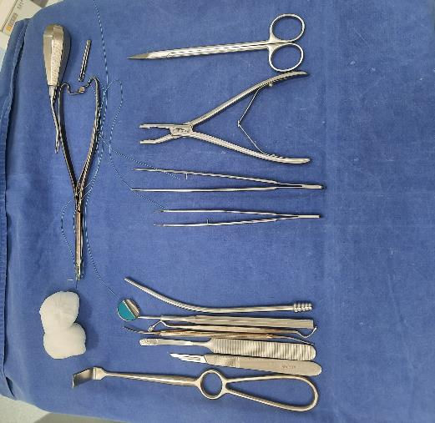
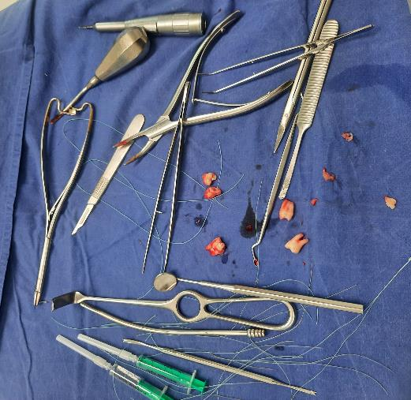
Hygienemaßnahmen organisieren und Medizinprodukte aufbereiten
Instrumente vor und nach dem Einsatz im OP

Slide 47
Hygienemaßnahmen organisieren und Medizinprodukte aufbereiten
Medizinprodukte
Instrumente, Apparate, Vorrichtungen, Stoffe oder andere Gegenstände
Zur Anwendung am Menschen
Erkennung, Verhütung, Überwachung, Behandlung oder Linderung von Krankheiten
Untersuchung, Ersetzung oder Veränderung des anatomischen Aufbaus
CE Kennzeichnung (CE frz. – Conformité Européenne)
Übereinstimmung (Konformität) des Produkts mit den Vorschriften des Medizinproduktegesetzes
Die Hauptwirkung wird nicht durch pharmakologisch oder immunologisch wirkende Mittel oder durch Stoffwechselvorgänge erreicht
Medizinprodukte sind keine Arzneimittel (Arzneimittelgesetz)

Slide 48
Hygienemaßnahmen organisieren und Medizinprodukte aufbereiten
Medizinprodukterecht-Durchführungsgesetz (MPDG)
Sicherheit, Eignung und Leistung der Medizinprodukte
Gesundheit und Schutz der Patienten
Die konkrete Durchführung des MPDG regelt:
Medizinprodukte-Betreiberverordnung (MPBetreibV)
Errichten, Betreiben, Anwenden und Instandhalten von Medizinprodukten
Anwendung und Aufbereitung: nur mit erforderlicher Ausbildung oder Sachkenntnissen
Betreiber: Besitzer der Gegenstände, z. B.: Praxisinhaber
Anwender: Person, die das Medizinprodukt einsetzt oder bedient, z. B.: ZFA
Anwender hat sich vor Anwendung des Medizinprodukts von der Funktionsfähigkeit und dem ordnungsgemäßen Zustand zu überzeugen

Slide 49
Hygienemaßnahmen organisieren und Medizinprodukte aufbereiten
Risikobewertung von Medizinprodukten in der Zahnmedizin
Unkritische Medizinprodukte
Medizinprodukte, die lediglich mit intakter Haut in Berührung kommen
Z.B.: Anrührspatel, Glasplatte, extraorale Teile des Gesichtsbogens, Kofferdam-Lochzange, Farb-Ring (Achtung: ggf. Kontakt mit Mundhöhle)
Semikritische Medizinprodukte
Medizinprodukte, die mit Schleimhaut oder krankhaft veränderter Haut in Berührung kommen
Gruppe A: z.B.: Spiegel, Pinzette, Abdrucklöffel
Gruppe B: z.B.: Sauger, Winkelstück, Rosenbohrer
Kritische Medizinprodukte
Medizinprodukte, die die Haut oder Schleimhaut durchdringen und dabei in Kontakt mit Blut, inneren Geweben oder Organen kommen
Gruppe A: z.B.: Hebel, scharfer Löffel, PA-Sonde,
Gruppe B: z.B.: chirurgische Sauger, chirurgisches Handstück, Endo-Nadel

Slide 50
Hygienemaßnahmen organisieren und Medizinprodukte aufbereiten
Risikobewertung von Medizinprodukten in der Zahnmedizin
Gruppe A
ohne besondere Anforderungen an die Aufbereitung,
einfache Oberflächen
einfache Konstruktion
Effektivität der Reinigung durch Inspektion beurteilbar
Gruppe B
mit erhöhten Anforderungen an die Aufbereitung
Effektivität der Reinigung aufgrund von Hohlräumen nicht durch Inspektion beurteilbar
Anzahl der Anwendung und Aufbereitungszyklen begrenzt (Endo-Nadeln)

Slide 51
Hygienemaßnahmen organisieren und Medizinprodukte aufbereiten
Reinigung
Verfahren zum Abtrennen und Entfernen von unerwünschten Stoffen oder anderen Gegenständen
Nach Reinigung ist Oberfläche der MP frei von unerwünschten Verunreinigungen = sauber
Nur ein sauberes MP ist erfolgreich aufzubereiten
„Steriles Blut“ gibt es nicht, keine Sterilität
Rückstände enthalten Endotoxine für den Patienten

Slide 52
Hygienemaßnahmen organisieren und Medizinprodukte aufbereiten
Desinfektion
„Desinfektionsmaßnahmen bezwecken die Abtötung bzw. irreversible Inaktivierung von krankheitserregenden Keimen an und in kontaminierten Objekten sowie die Unterbrechung von Infektionsketten“ (1990, Bundesgesundheitsamt BGA = heute RKI)
„Reduzierung der Anzahl lebensfähiger Mikroorganismen auf einem Produkt auf ein vorher festgelegtes Niveau, das für dessen weitere Handhabung oder Verwendung geeignet ist“ (aktuell, intern. Norm EN ISO 15883)
Maßnahmen, um alle Krankheitserreger unschädlich zu machen
Reduktion der Anzahl lebender Mikroorganismen wird auf ein zuvor spezifiziertes Niveau definiert

Slide 53
Hygienemaßnahmen organisieren und Medizinprodukte aufbereiten
Desinfektion
Die Abtötung der Mikroorganismen wird mit der Angabe eines Reduktionsfaktors quantifiziert.
Der Reduktionsfaktor wird in log-Stufen oder Potenzen von 10 angegeben:
1 log-Stufe = 10¹
2 log-Stufe = 10² = 100
6 log-Stufe = 1000 000 (auf 1 Millionstel des Ausgangswertes)
Wahrscheinlichkeit, 1 Keim je Objekt, kleiner 1:1000 000
Eine Desinfektionsmaßnahme richtet sich nach den spezifisch zu adressierenden Mikroorganismen und gewährleistet einen Reduktionsfaktor von 5 log-Stufen

Slide 54
Hygienemaßnahmen organisieren und Medizinprodukte aufbereiten
Desinfektion
Bakterizid – Wirksamkeit gegen stoffwechselaktive Bakterien
Levurozid – Wirksamkeit gegen Hefepilze (Candida albicans)
Fungizid – Wirksamkeit gegen alle relevanten Pilze
Begrenzt viruzid – Wirksamkeit gegen behüllte Viren (HBV, HCV, HIV)
Viruzid – (low / high level) Wirksamkeit auch gegen nicht behüllte Viren
Sporizid – Wirksamkeit gegen bakterielle Sporen (nicht stoffwechselaktiv)

Slide 55
Hygienemaßnahmen organisieren und Medizinprodukte aufbereiten
Chemische Wirkstoffe zur Desinfektion
Alkohole – z.B. Äthanol, (z.B. 70%ig => Spiritus)
Aldehyde – z.B. Formaldehyd
Phenole – z.B. Kresol
Oxidationsmittel – z.B. Wasserstoffperoxid
Säuren – z.B. Peressigsäure
Desinfektionsmittel sind Gefahrstoffe, mit denen entsprechend vorsichtig umgegangen werden muss
Persönliche Schutzmaßnahmen: Arbeitskittel (ggf. lange Ärmel), Handschuhe, Mundschutz, Schutzbrille
Resten von Desinfektionsmittelkonzentraten: Entsorgung in den Sondermüll
Gebrauchslösungen: Entsorgung über Ausguss ins Abwasser

Slide 56
Hygienemaßnahmen organisieren und Medizinprodukte aufbereiten
Flächendesinfektion
Behandlungsbereich nach jeder Behandlung reinigen:
Lampengriff, Schwebetisch, Behandlungs- und Saugeinheit, Speibecken, patientennahe Arbeitsflächen
Fußböden unmittelbar bei sichtbarer Verschmutzung (Blutreste)
Arbeitsflächen täglich nach Behandlungsende
Scheuer-/ Wischdesinfektion (Sprühdesinfektion nicht ausreichend)
Für die routinemäßige Flächendesinfektion eignen sich Desinfektionsmittel mit bakterizider und levurozider Wirkung
Für die gezielte Flächendesinfektion können abhängig vom Grund bzw. vom Ereignis andere Wirkspektren notwendig sein

Slide 57
Hygienemaßnahmen organisieren und Medizinprodukte aufbereiten
Räumliche Trennung während der Aufbereitung
Unreiner Bereich
Anlieferungsebene
Trockenlagerung (in Sieben für maschinelle Aufbereitung), infektiös
Feuchtlagerung in den Reinigungs-/ Desinfektionslösung
Reiner Bereich
Entladungsseite des RDG oder Wanne nach Spülung
Funktionsprüfung, Sortierung, Verpackung, Sterilisation, Freigabe
Platzmangel
Organisatorische Lösung statt räumlicher Trennung:
Zuerst Durchführung unreine Tätigkeiten
Flächendesinfektion des gesamten Bereichs
Anschließend ausschließlich reine Tätigkeiten

Slide 58
Hygienemaßnahmen organisieren und Medizinprodukte aufbereiten
Chemische/ Manuelle Reinigung und Desinfektion
Im Tauchbad (Instrumentenwanne) mit herausnehmbaren Siebeinsatz
Verwendung von Desinfektionsmitteln mit bakterizider, viruzider und fungizider Wirksamkeit
Korrekte Konzentration
Instrumente unmittelbar nach Gebrauch einlegen
Vollständige Bedeckung (innen und außen) mit Lösung, blasenfrei
Mechanische Reinigung nicht mit bloßer Hand
Instrumente gründlich mit Wasser abspülen (mind. Trinkwasserqualität)
Sofort trocknen

Slide 59
Hygienemaßnahmen organisieren und Medizinprodukte aufbereiten
Chemische/ Manuelle Reinigung und Desinfektion
Vorgeschriebene Einwirkzeit beachten:
Einwirkzeit mind. 60 min, Achtung: auch letztes Instrument
nicht über Nacht einlegen
Täglich frische Lösungen
Hand- und Winkelstücke sowie Turbinen dürfen nicht in allgemeine Desinfektionslösungen
Nur in speziellen Reinigungs- und Desinfektionslösungen
Achtung bei Wurzelkanalinstrumenten (hohe Empfindlichkeit), ggf. Ultraschallbad (mit Desinfektionsmittel)
Nach manueller Reinigung und Desinfektion:
Thermische Desinfektion (unverpackt) im Dampfsterilisator
Wenn keine Sterilisation erforderlich ist (Medizinprodukte semikritisch A und B)

Slide 60
Hygienemaßnahmen organisieren und Medizinprodukte aufbereiten
Physikalische/ Thermische Desinfektionsverfahren
Empfehlung vom Robert-Koch-Institut (RKI-Richtlinie 2006)
Bessere Standardisierbarkeit und hoher Arbeitsschutz
Thermodesinfektion: Aufheizen auf 93°C (für mind. 10 min)
Vorteil: gleichzeitige sichere Desinfektion und gründliche Reinigung
Im Reinigungs- und Desinfektionsgerät (RDG), (Thermodesinfektor)
Instrumente: Ausreichende Korrosions- und Temperaturbeständigkeit
Unmittelbar nach Gebrauch Instrumente in RDG einordnen
Bis zu 6 Stunden Trocken-Lagerung im RDG vor Thermodesinfektion möglich

Slide 61
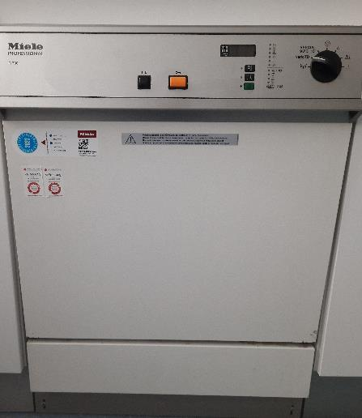
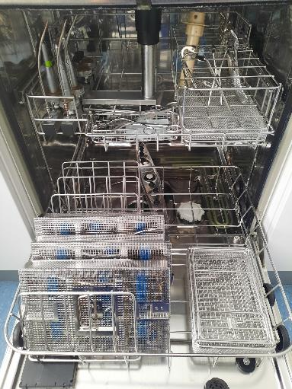
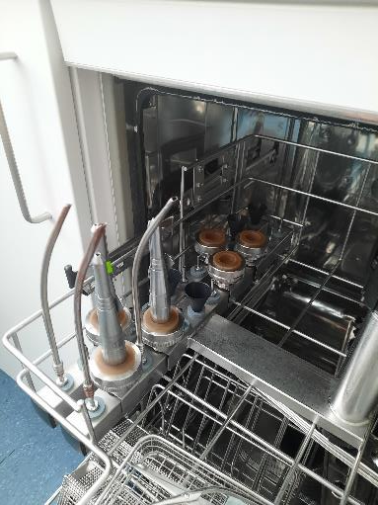
Hygienemaßnahmen organisieren und Medizinprodukte aufbereiten
Physikalische/ Thermische Desinfektionsverfahren RDG

Slide 62
Hygienemaßnahmen organisieren und Medizinprodukte aufbereiten
Physikalische/ Thermische Desinfektionsverfahren
Zerlegbare Instrumente auseinander, Scharniere öffnen (Zangen, Scheren) (45° Winkel)
Keine Überladung sowie empfindliche Instrumente sichern
Instrumente geordnet einräumen und Vermeidung von Beschädigungen
Großflächige Instrumente geordnet auf Siebschale legen, damit keine Spülschatten für andere Instrumente entstehen
Instrumente mit Hohlräumen auf Halter stecken, damit sie auch von innen gespült werden
Kleinteile (Bohrer) in kleine verschließbare Racks (Siebkörbe mit Deckel) geben und diese auf Siebschale ablegen
Nach Beendigung: Instrumente sofort aus Maschine entnehmen (10 min Abdampfzeit vertretbar)

Slide 63
Hygienemaßnahmen organisieren und Medizinprodukte aufbereiten
Oberflächenveränderung von Instrumenten
Organische Rückstände (Blutrückstände)
Flecken durch Chemikalienrückstände: Entstehung durch unzureichende Spülung
Wasserflecken durch Kalk: Unzureichende Qualität des Spülwassers
(Loch-)Korrosion: Kleine Löcher, vielfach mit braunem Hof umgeben
Ursachen:
Verwendung von Kochsalzlösung
Lange Standzeiten vor Reinigung
Unzureichendes Reinigungsergebnis
Schlechte Wasser-/ Dampfqualität (Medium)

Slide 64
Hygienemaßnahmen organisieren und Medizinprodukte aufbereiten
Verpackung / Steril-Barriere-System (SBS)
Sicherstellung der Aufrechterhaltung der Sterilität
Wichtiger Teil-Schritt in der Aufbereitungskette zwischen Desinfektion und Sterilisation
Mindestverpackung, die das Eintreten von Mikroorganismen verhindert und die aseptische Bereitstellung des Produkts am Ort der Verwendung ermöglicht
Art des SBS
Weichverpackung aus Bogenmaterialien (Einmalgebrauch)
Wiederverwendbare starre Sterilisierbehälter (Container)
Siegelbare Klarsichtverpackung (Einmalgebrauch)

Slide 65
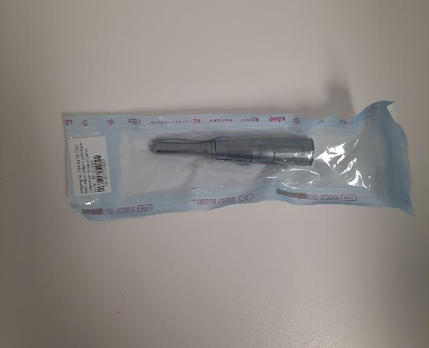
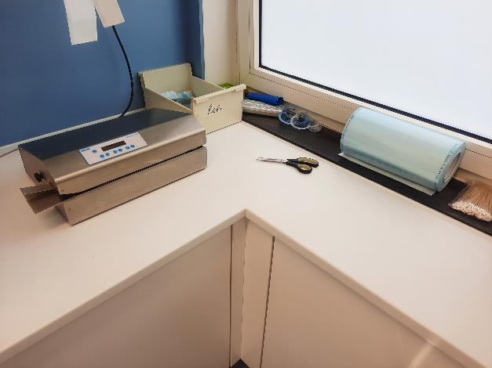
Hygienemaßnahmen organisieren und Medizinprodukte aufbereiten
Verpackung / Steril-Barriere-System (SBS) - Siegelbare Klarsichtverpackung

Slide 66
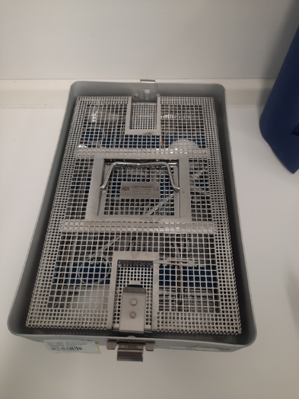
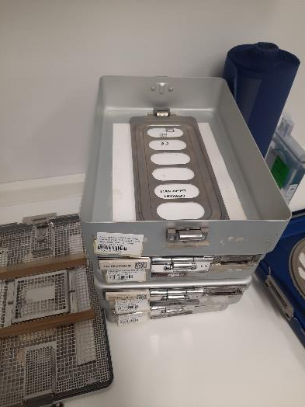
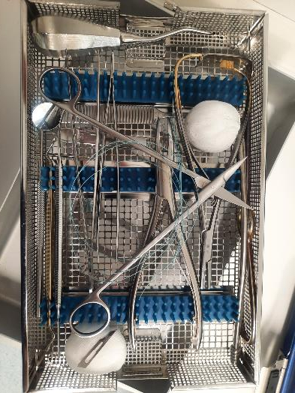
Hygienemaßnahmen organisieren und Medizinprodukte aufbereiten
Verpackung / Steril-Barriere-System (SBS) - Sterilisierbehälter (Container)

Slide 67
Hygienemaßnahmen organisieren und Medizinprodukte aufbereiten
Sterilisation
Maßnahmen, um völlige Keimfreiheit zu erreichen
Wahrscheinlichkeit des Vorhandenseins eines einzelnen vermehrungsfähigen Organismus auf einem Gegenstand kleiner 10⁻⁶
1 lebensfähiger Mikroorganismus in 1 Million Stücken des Endprodukts
SAL (Sterility Assurance Level)
Steril: mit einem Grad von Sicherheit (SAL) von 10⁻⁶
Ein SAL-Wert von 10⁻⁶ bedeutet theoretisch, dass 1 von 1.000.000 Aufbereitungen nicht steril ist.
Eine sichere, wirksame Sterilisation erfolgt nur bei sauberen Medizinprodukten. Der Reinigung kommt daher besondere Bedeutung im Gesamtablauf der Aufbereitung zu.
Man kann reinigen, ohne zu sterilisieren, aber nicht sterilisieren, ohne vorher zu reinigen. Es gibt keinen „sterilen Schmutz“.

Slide 68
Hygienemaßnahmen organisieren und Medizinprodukte aufbereiten
Sterilisation
Dampfsterilisation
Strömungsverfahren (Typ N)
Fraktioniertes Vakuumverfahren (Typ B)
Dampfinjektionsverfahren (Typ S)
Heißluftsterilisation
Gassterilisation
Ethylenoxid
Formaldehyd

Slide 69
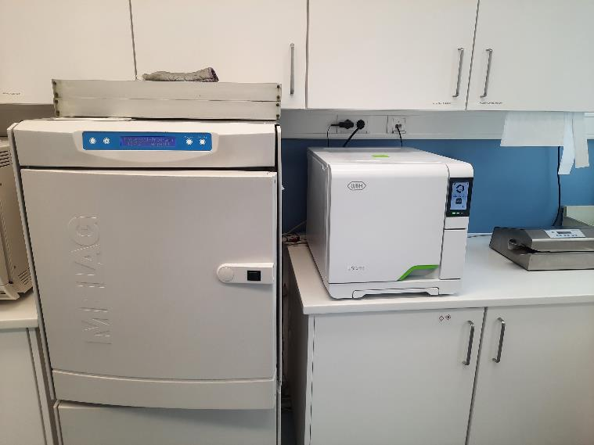
Hygienemaßnahmen organisieren und Medizinprodukte aufbereiten
Dampfsterilisator Typ B

Slide 70
Hygienemaßnahmen organisieren und Medizinprodukte aufbereiten
Dampfsterilisation
Grundsätzlich allen anderen Verfahren vorzuziehen
Autoklav: Druckkessel/ Druckgerät mit verriegelbarer Tür
Wasser wird in einem geschlossenem Gefäß erhitzt
Bildung von Wasserdampf
Entstehung Überdruck
Durch erhöhten Druck steigt die Siedetemperatur von Wasser
Bei doppelten Druck (=2026 hPa) auf 121°C
Bei dreifachen Druck (=3039 hPa) auf 134°C
Dampf ohne Restluft = gesättigter Dampf

Slide 71
Hygienemaßnahmen organisieren und Medizinprodukte aufbereiten
Ablauf der Dampfsterilisation
*Aufheizzeit: Zeit von Beginn Erwärmung bis Erreichen Siedetemperatur 100°C
Entlüftungszeit: Zeit zum vollständigen Entweichen von Luft aus dem Gerät, um eine gleichmäßige Dampfdurchdringung zu ermöglichen, erfolgt durch fraktioniertes Vorvakuum
*Steigzeit: Zeit vom Ende Entlüftung bis Erreichen Betriebstemperatur (121°C bzw. 134°C)
*Ausgleichszeit: Zeit vom Erreichen der Betriebstemperatur bis zum Temperaturausgleich innerhalb Sterilgut
Abtötungszeit: Zeit zum vollständigen Abtöten der Keime, 20 min bei 121°C, 3-(5) min bei 134°C
*Abkühlzeit: Zeit vom Ende der Keimabtötung bis zum Temperaturabfall auf 80°C
* gekennzeichnet: nicht prüfungsrelevante Phasen

Slide 72
Hygienemaßnahmen organisieren und Medizinprodukte aufbereiten
Beladung des Sterilisators
Beladung ist zu standardisieren
Beladungsmuster nach Angaben des Herstellers ausrichten
MP zerlegen
Maximale Beladungsmengen vom Hersteller beachten
Geeignete Sterilgut-Verpackung
Dampfdurchdringung darf nicht behindert werden durch Stapelung der Behälter und Verdecken der Perforationen
Textilien und Instrumente möglichst nicht in einem Behälter sterilisieren
Klarsichtverpackungen keinesfalls übereinander stapeln
Verwendung von Folienhalter empfehlenswert
Kondensat muss gut abfließen können

Slide 73
Hygienemaßnahmen organisieren und Medizinprodukte aufbereiten
Freigabe der Medizinprodukte
Zur Chargendokumentation gehören:
Datum
Programmnummer
Erfolg der Sterilisation durch Freigabe mit Unterschrift
Voraussetzung zur Chargenfreigabe
Trockenheit und Unversehrtheit der Verpackung (visuelle Kontrolle)
Korrekter Programmablauf
Kontrolle des Sterilisationserfolgs (durch Indikatoren)
Prüfung der Produkte nach Sterilisation auf völlige Keimfreiheit nicht direkt möglich
Nachweis der Sterilisation und Überwachung der Prozesse
Sterilisator muss nachweislich geeignet sein
Laufende Überwachung des Ablaufs
Einsatz von Indikatoren

Slide 74
Hygienemaßnahmen organisieren und Medizinprodukte aufbereiten
Lagerung von Medizinprodukten
Staubgeschützt
Sauber
Trocken
Containerverpackung und Klarsichtfolien bis zu 6 Monaten sterile Lagerung möglich
Nicht im Steri-Raum (hohe Luftfeuchtigkeit)

Slide 75
Hygienemaßnahmen organisieren und Medizinprodukte aufbereiten
Abfallentsorgung
Gruppe A
Keine besonderen Anforderungen,
Entsorgung im Hausmüll
Z.B.: Papier, Glas, Verpackung mit grünem Punkt
Gruppe B
Besondere Anforderungen zur Infektionsvorbeugung innerhalb der Praxis
Tupfer, Watterollen (mit Blut, Eiter) => sicher umschlossen
Z.B.: Kanülen, Nadeln, Skalpell => in nadelstichsicheren Boxen
Entsorgung im Hausmüll

Slide 76
Hygienemaßnahmen organisieren und Medizinprodukte aufbereiten
Abfallentsorgung
Gruppe C
Besondere Anforderungen zur Infektionsvorbeugung innerhalb und außerhalb der Praxis (infektiöse Abfälle)
Abfälle mit Erregern meldepflichtiger, übertragbarer Krankheiten; Eine Verbreitung ist zu befürchten
Z.B.: aktive Tuberkulose => Desinfektion, Sonderabfall zur Verbrennung
Gruppe D
Besondere Anforderungen aus Gründen des Umweltschutzes
Fotochemikalien (Entwickler, Fixierlösungen) => Entsorgungsbetrieb
Röntgenfilme, Bleifolien => Entsorgungsbetrieb
Amalgamrückstände => Amalgamabscheider, Entsorgungsbetrieb
Altmedikamente => Apotheke, Entsorgungsbetrieb

Slide 77
Hygienemaßnahmen organisieren und Medizinprodukte aufbereiten
Hygieneplan
Für die einzelnen Arbeitsbereiche und Tätigkeiten müssen auf der Grundlage einer Gefährdungsbeurteilung die Betriebsanweisungen und ein Hygieneplan ausgearbeitet werden.
Inhalte sind Verhaltensregeln und Maßnahmen bei:
Reinigung, Desinfektion, Sterilisation
Ver- und Entsorgung
Tragen von Schutzausrüstung
Anweisungen für Notfälle
Arbeitsmedizinische Vorsorge

Slide 78
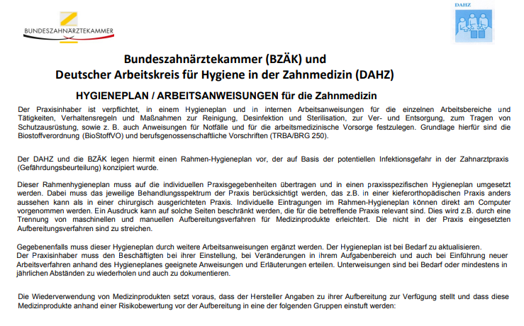
Hygienemaßnahmen organisieren und Medizinprodukte aufbereiten

Slide 79
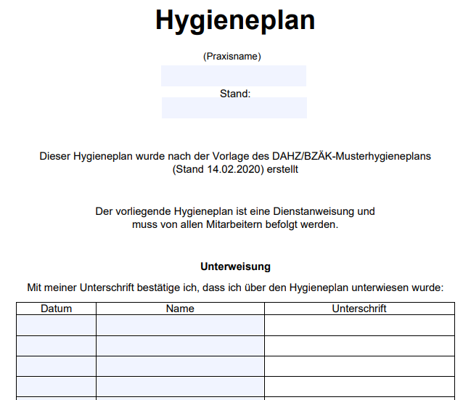
Hygienemaßnahmen organisieren und Medizinprodukte aufbereiten

Slide 80
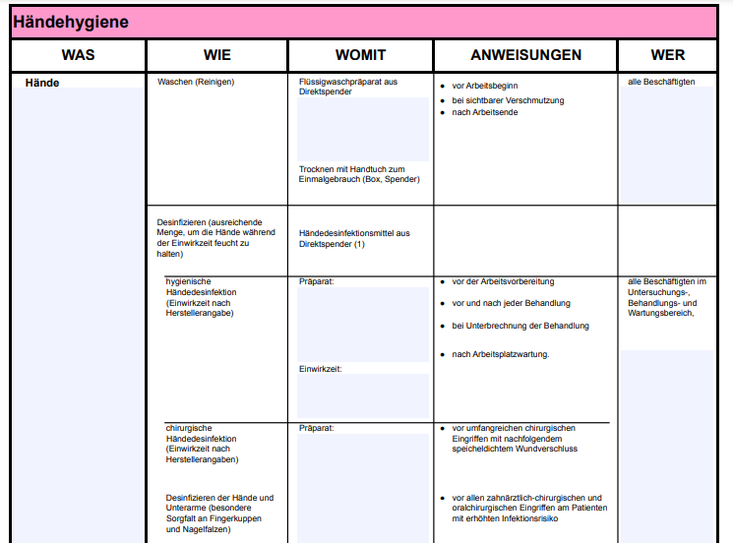
Hygienemaßnahmen organisieren und Medizinprodukte aufbereiten

Slide 81
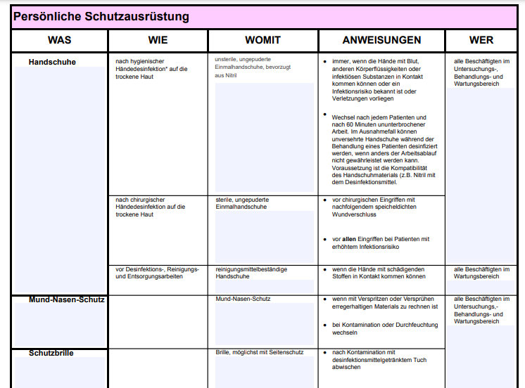
Hygienemaßnahmen organisieren und Medizinprodukte aufbereiten

Slide 82
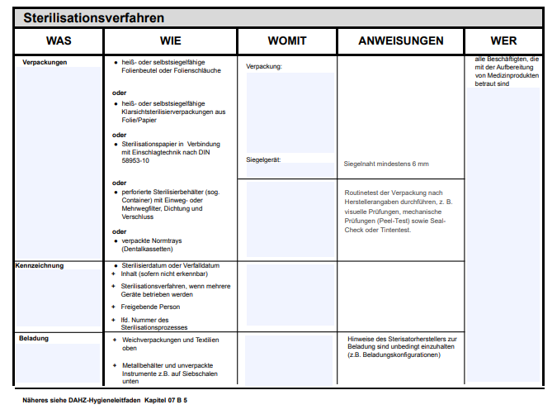
Hygienemaßnahmen organisieren und Medizinprodukte aufbereiten

Slide 83
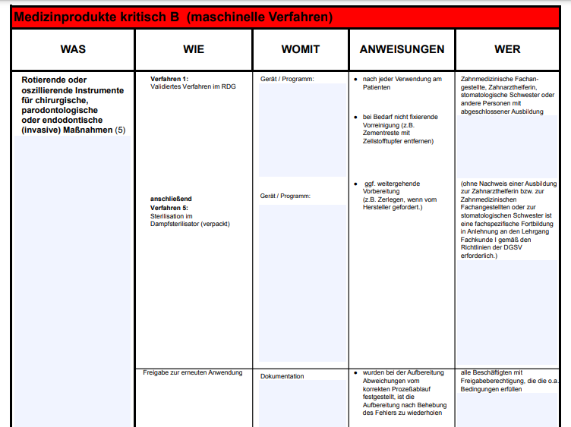
Hygienemaßnahmen organisieren und Medizinprodukte aufbereiten

Slide 84
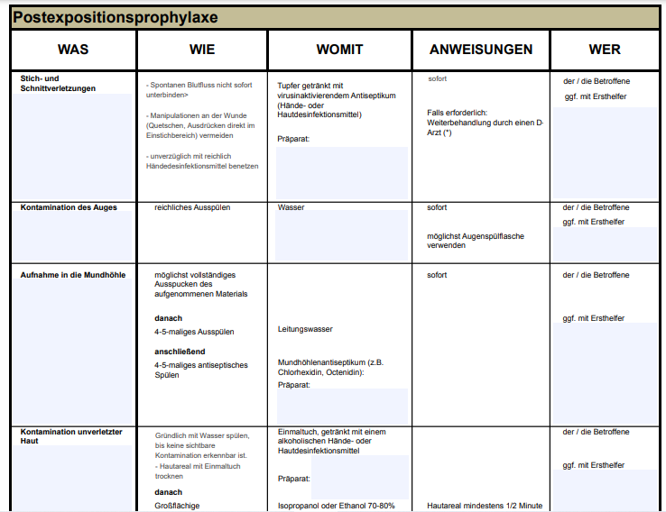
Hygienemaßnahmen organisieren und Medizinprodukte aufbereiten

